Slide 1




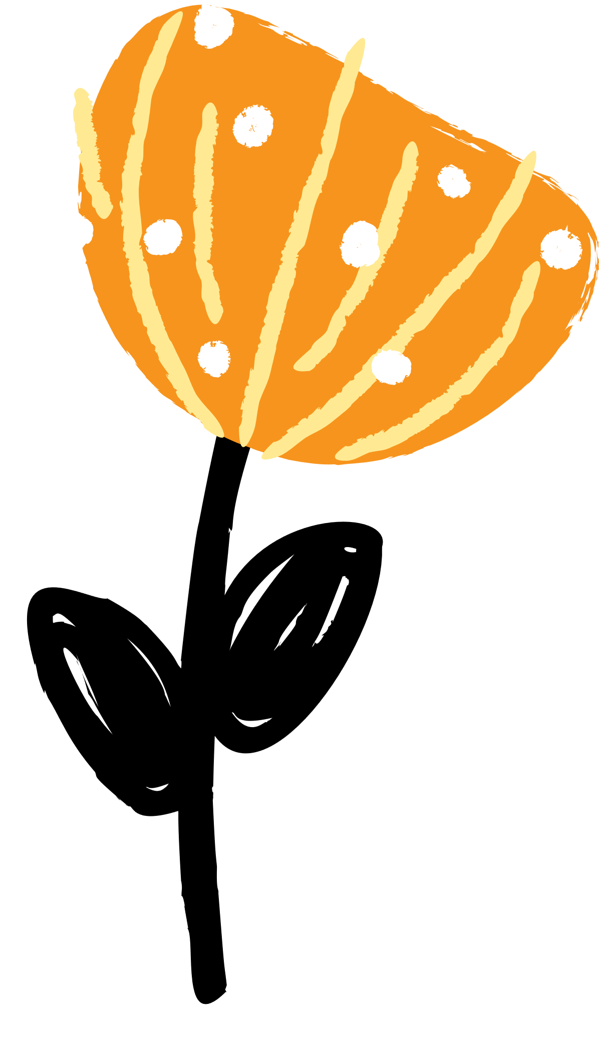


TRƯỜNG TIỂU HỌC ĐOÀN KẾT
KHOA HỌC
Sự sinh sản và nuôi con của chim
Giáo viên: Khúc Hải Yến Lớp: 5A2

Slide 3






KHỞI ĐỘNG
Rung chuông vàng

Slide 4

Câu 1:
Ếch là động vật đẻ con hay đẻ trứng?
Ếch đẻ trứng.

Slide 5
Câu 2:
Ếch thường đẻ trứng vào mùa nào?
Ếch đẻ trứng vào mùa hạ.

Slide 6
Ếch đẻ trứng ở đâu?
Câu 3:
Ếch đẻ trứng dưới nước.

Slide 7
Câu 4:
Trứng ếch nở thành gì?
Trứng ếch nở thành nòng nọc.

Slide 8
Câu 5:
Ếch sống ở đâu?
Ếch sống trên bờ lẫn dưới nước.

Slide 9

YÊU CẦU CẦN ĐẠT
Biết được về sự phát triển phôi thai của chim trong quả trứng.
Nói về sự nuôi con của chim

Slide 10
Em hãy kể tên một số loài chim mà em biết
Chim yến ,chim sẻ, chim hoạ mi, chim sáo,chim vẹt, chim quốc,…

Slide 11
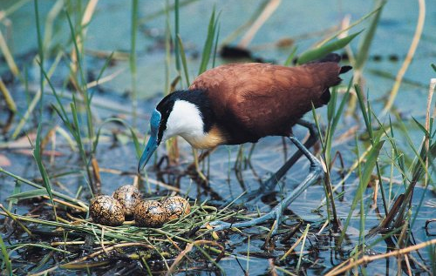
Hình một chú chim với những quả trứng của mình

Slide 12
Tìm hiểu về sự phát triển phôi thai của chim trong quả trứng.
Hoạt động 1:
Chim có rất nhiều loài, gà cũng là một loài trong họ nhà chim. Vì vậy, sự phát triển phôi thai trong quả trứng của gà và chim tương tự nhau. Khi quan sát sự phát triển phôi thai trong quả trứng gà,chúng ta sẽ biết được sự phát triển phôi thai của họ nhà chim.

Slide 13
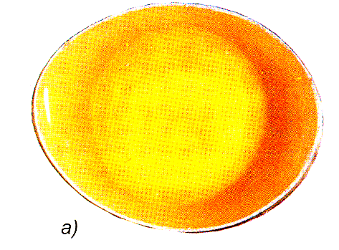
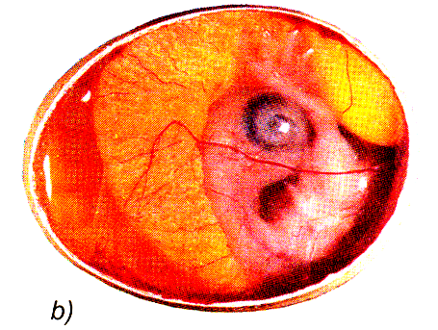
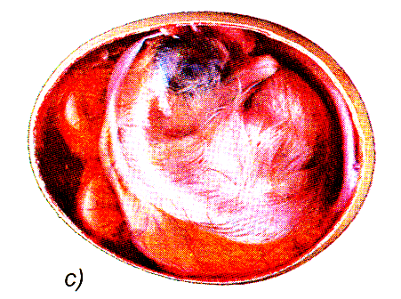
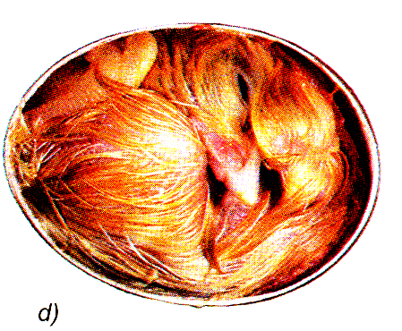
Em nhìn thấy bộ phận nào trong trứng gà ?

Slide 14
Em hãy dự đoán mỗi quả trứng đó được ấp trong thời gian bao lâu?
Ta nhìn thấy lòng trắng, lòng đỏ.
Ta nhìn thấy mắt gà.
Ta nhìn thấy đầu, mỏ, chân, lông gà.
Ta nhìn thấy đầy đủ các bộ phận của con gà.

Slide 15
Quả trứng chưa được ấp.
Quả trứng đã được ấp khoảng 10 ngày.
Quả trứng đã được ấp khoảng 15 ngày.
Quả trứng đã được ấp khoảng 20 ngày.

Slide 16
Em hãy trình bày quá trình phát triển phôi thai trong trứng gà.
- Quả trứng gà chưa được ấp ,lòng trắng và lòng đỏ riêng biệt.
- Quả trứng đã được ấp khoảng 10 ngày, ta có thể thấy mắt gà.
- Quả trứng đã được ấp khoảng 15 ngày, ta nhìn thấy đầu, mỏ, chân, lông gà.
- Quả trứng gà đã được ấp 20 ngày, ta nhìn thấy đầy đủ các bộ phận của con gà, mắt đang mở.

Slide 17
Đến ngày thứ 21 gà mẹ đã cảm nhận được cử động từ bên trong quả trứng của con gà nên gà mẹ mổ vào lớp vỏ tạo thành một lỗ thủng, gà con theo lỗ thủng đó chui ra ngoài, thế là một chú gà con xinh xắn chào đời.

Slide 18
Hoạt động 2: Hoạt động cá nhân
Tìm hiểu về sự nuôi con của chim.

Slide 19
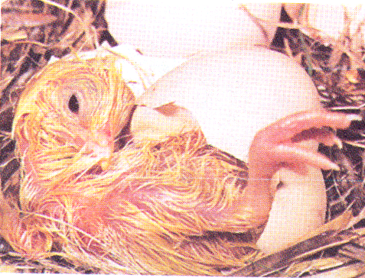
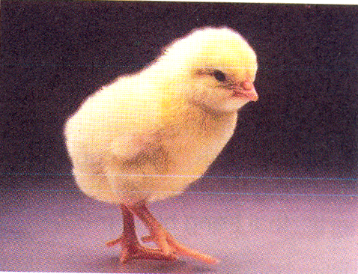
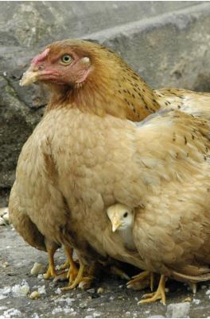
Chú gà con mới nở, lông còn ướt, chưa đi lại được.
Chú gà con, lông đã khô và đã đi lại được nhưng chú vẫn chưa tự kiếm ăn được. vì chú còn yếu.
Gà mẹ bảo vệ đàn con của mình, chúng còn kiếm mồi cho con.

Slide 20
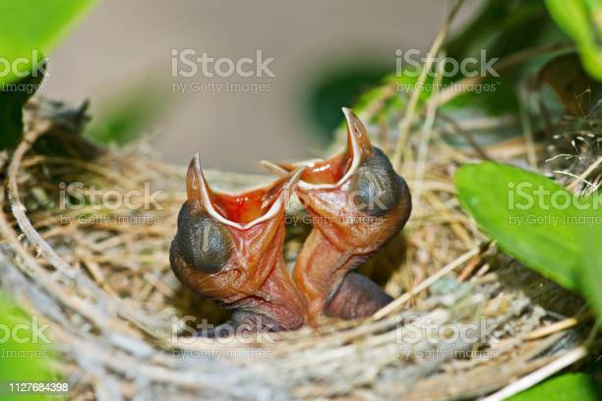
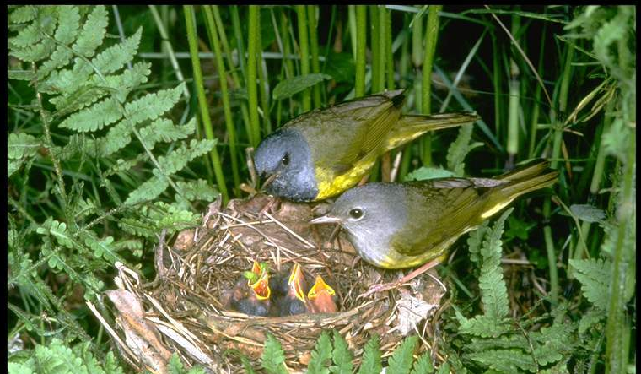
Chim non nằm trong tổ,chúng mới nở còn yếu ớt không tự kiếm ăn được.
Chim mẹ , chim bố kiếm mồi và mớm cho con khi chim non còn nhỏ.

Slide 21
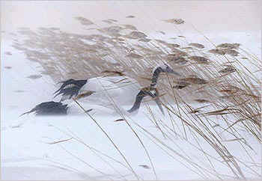
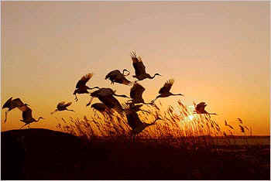
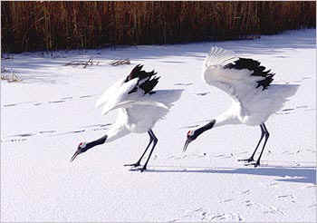
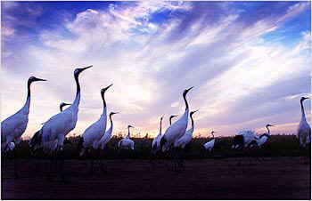
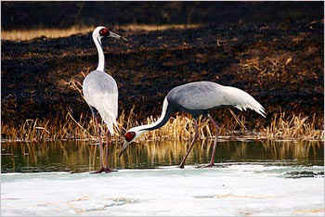
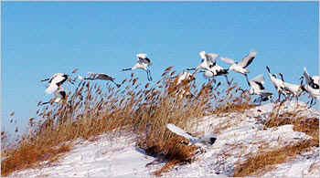
Chim thường sống như thế nào?
Chim
thường sống
theo bầy đàn
hoặc từng
đôi.

Slide 22
BẠN CẦN BIẾT
+ Trong tự nhiên chim sống riêng lẻ hay theo đàn, theo cặp?
+ Chúng sinh sản và nuôi con như thế nào?

Slide 23
Ghi nhớ:
Trong tự nhiên,chim sống theo đàn hoặc theo cặp.
Chúng thường biết làm tổ. Chim mái đẻ trứng và ấp trứng: sau một thời gian, trứng nở thành chim con. Chim non được bố mẹ nuôi cho đến khi có thể tự kiếm ăn được.

Slide 24
Chim mang lại lợi ích gì cho chúng ta?
Du lịch, kinh tế, giải trí,…

Slide 25
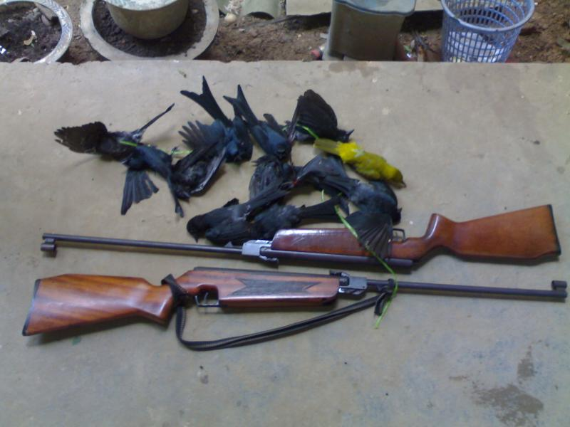
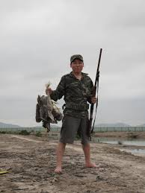
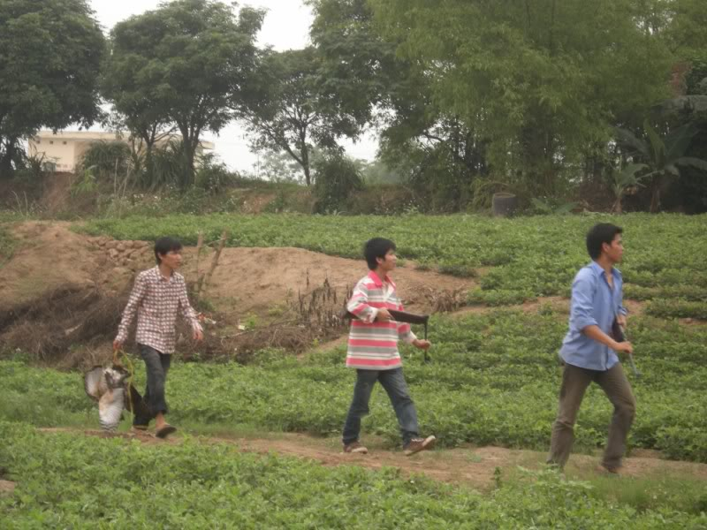

Slide 26
Em hãy nêu những biện pháp để bảo vệ chim.
- Không săn bắn chim.
- Tuyên truyền mọi người nâng cao ý thức bảo vệ chim.
- Không đốt phá rừng, giữ gìn môi trường trong sạch,…

Slide 27
Hoạt động 3
Sưu tầm tranh ảnh về sự nuôi con của chim.

Slide 28
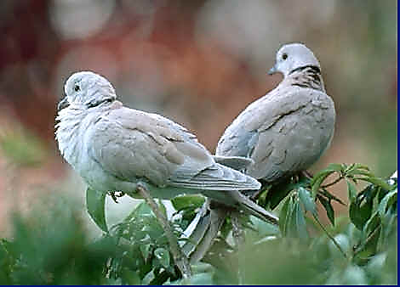
Chim bồ câu
Chim mái đẻ mỗi lứa từ 1 đến 2 quả trứng.
Chúng nuôi con bằng cách lấy sữa tiết ra từ lớp lót của cái diều nơi chứa thức ăn.

Slide 29
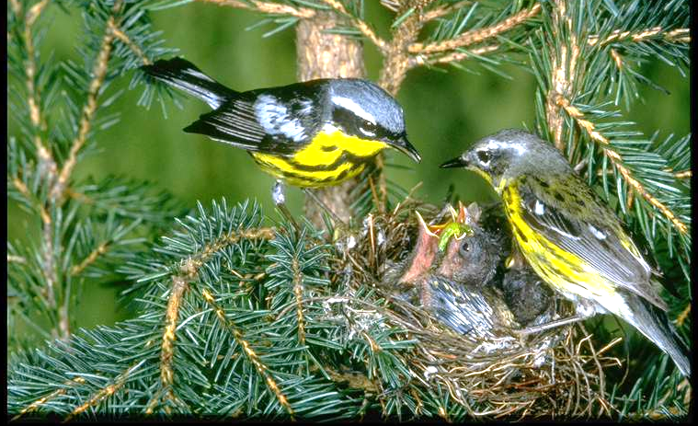
Chim hoạ mi
- Mỗi lứa chim mái đẻ hai đến ba quả trứng.
- Cả chim bố và chim mẹ thay phiên nhau kiếm mồi và mớm cho con. Chim trống luôn đi xung quanh tổ chim con, dùng tiếng hót của mình để đuổi kẻ thù.

Slide 30
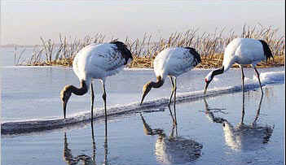
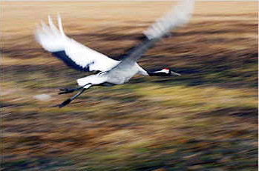
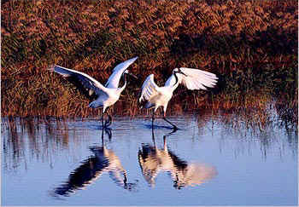
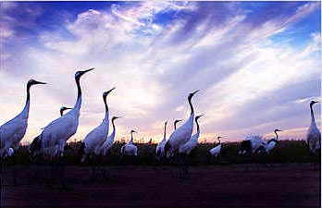
Chim sếu: Loại này thường sống ở vùng đồng bằng Tháp Mười, hiện nay nước ta đã có một số loài sếu được đưa vào loại chim quý hiếm như sếu đầu đỏ.

Slide 31
Vận dụng, trải nghiệm
Trò chơi : Truyền điện
Hát, đọc thơ các bài có nội dung về gà con, chim
non hoặc sự chăm sóc của gà, chim bố mẹ đối với
con của chúng.

Slide 32
Dặn dò
Ghi nhớ các kiến thức học hôm nay.
Sưu tầm các tranh ảnh nói về sự sinh sản và nuôi con của thú.

